Slide 1
基于NLP的英语句法分析工具
主要内容简介
背景、目的及意义
研究方案与创新之处
预期成果

Slide 2
1
主要内容简介
基于NLP的英语句法分析工具
基于句法分析相关模型，完成一个英语句法学习辅助工具
给定一个英语句子，用算法分析它的句法结构，然后把句法结构可视化
通过可视化句法结构来更好地学习句法知识

Slide 3
2
项目背景
项目背景
句法
研究句子的内部结构
对句子进行句法分析，可以辅助语法学习
句法分析
自然语言处理的基本模块
确定句子的结构或词汇间的依存关系
编码模型：LSTM Transformer
解码模型：基于转移系统、动态规划、Seq2Seq······

Slide 4
2
目的及意义
设计一个针对英语学习的句法分析工具
实现更加清晰，更加准确的句法分析，对英语学习者进行帮助

Slide 5
3
研究方案
主要内容和思路方法
深度学习及自然语言处理的基本知识
了解句法分析的实现模型，确定项目采用的基本方法
完成句法结构分析的相关代码、将句法结构可视化

Slide 6
3
研究方案
RNNG（Recurrent Neural Network Grammars） [NAACL16]
根据作者给出的源代码，复现论文
复现成功后，分析各个模块的功能与作用
基于已有知识，对模型进行改进
逐步调试

Slide 7
3
进度安排与小组分工
借助网络资料，学习神经网络和自然语言处理相关知识 ——2020.05
阅读资料和查看文献完成知识储备，关注一些相关的研究成果，进行模型的初步搭建 ——2020.07
搭建并训练模型，完成句法分析部分的测试，进行句法可视化 ——2020.11
产品的进一步功能实现及优化、测试、部署等 ——2021.05
算法与程序实现：嵇泓玮、牛思旭
交互与可视化页面设计：房子琦

Slide 8
4
创新之处
对已有模型进行改进
将句法分析以及模型可视化应用于英语语法辅助学习
对可视化效果进行改进

Slide 9
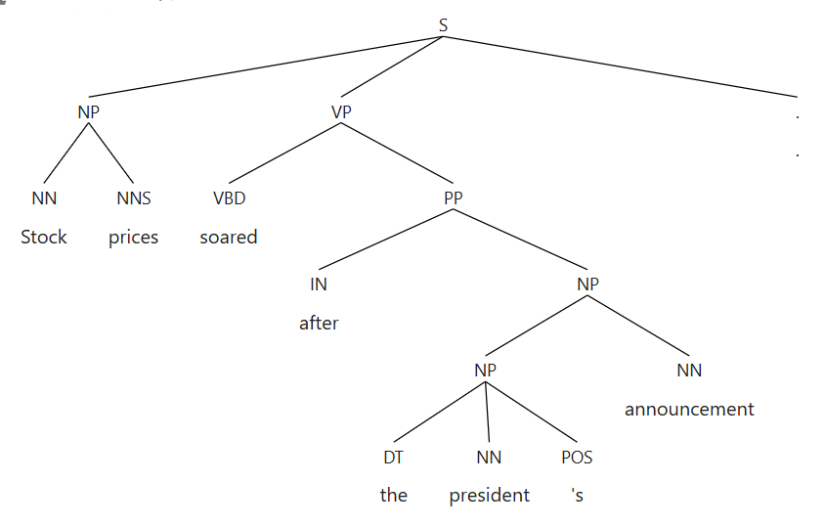
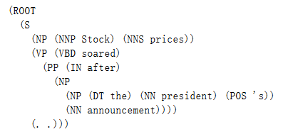
4
创新之处
现存可视化效果对于英语学习者较难理解，本项目希望可以对可视化效果进行改进，让使用者没有NLP相关知识也能够理解句法

Slide 10
4
预期成果
一个的英语句法分析工具，实现句法结构分析与可视化等功能，且在速度、准确率等指标上符合要求，有一定的实用价值。

Slide 11
基于NLP的英语句法分析工具

